Slide 1
UNIVERSIDAD TECNOLÓGICA DEL PERÚ · INGENIERÍA DE SOFTWARE
Coral Shop
Plataforma de comercio electrónico para
la venta de ropa juvenil personalizable
Avance 2 · Arquitectura de la solución: capas, cliente-servidor, MVC y eventos
CURSO
DOCENTE
AÑO
Desarrollo Web Integrado
Joel Ronald Vilca Chambi
2026
GRUPO 1
Choquehuanca Marrufo, Liam Lennon · Damián Valdivia, Diego Aarón · Loayza Gerónimo, Juan Franco · Villanueva Montalvo, Apolo Chris · Campos Sulca, Jian Pier

Slide 2
AGENDA
Lo que vamos a recorrer
1
2
3
Dónde estamos
Arquitectura en capas
Cliente-servidor
Fases terminadas y el caso de los 12 polos
El restaurante y el recorrido de un pedido
Varios clientes, un servidor, una base
4
5
6
MVC
Dirigida por eventos
Implementación
React como vista, Spring como controlador
OrderStatusChanged, la propuesta de la fase 4
Paquetes, reglas, pruebas y próximos pasos
Avance 2 · Arquitectura de la solución
2 / 15

Slide 3
1 · DÓNDE ESTAMOS
Tres fases terminadas e integradas
0
1
2
3
4
5
6
Ordenar la casa
Modelo de datos
API de compra
Frontend
Eventos
Calidad y demo
Pasarela real
Terminada
Terminada
Terminada
Siguiente
Diseñada
Pendiente
Pendiente
25
13
40
64
tablas en PostgreSQL
módulos del backend
pruebas unitarias
controles de punta a punta
EL CASO QUE GUÍA TODO EL AVANCE
Un cliente personaliza 12 polos con su logo bordado en el pecho (4 S, 4 M, 4 L), crea el pedido, paga, y el administrador lo avanza de PAGADO a ENTREGADO. Total verificado: S/ 591.60 + S/ 10.00 de envío.
3 / 15

Slide 4
PATRONES VISTOS EN CLASE
Cuatro patrones, un mismo sistema
1 · CAPAS
2 · CLIENTE-SERVIDOR
Organiza el servidor
Reparte qué corre dónde
Presentación → Negocio → Datos. Cada módulo tiene controller, service y repository.
React en el navegador, Spring Boot en el servidor y PostgreSQL detrás.
3 · MVC
4 · DIRIGIDO POR EVENTOS
Separa datos, pantalla y coordinación
Reacciona a hechos del negocio
Modelo: records y servicios. Vista: React. Controlador: @RestController.
OrderStatusChanged publicado en el bus de Spring. Diseñado para la fase 4.
No compiten: describen el sistema desde niveles distintos y se aplican a la vez.
4 / 15

Slide 5
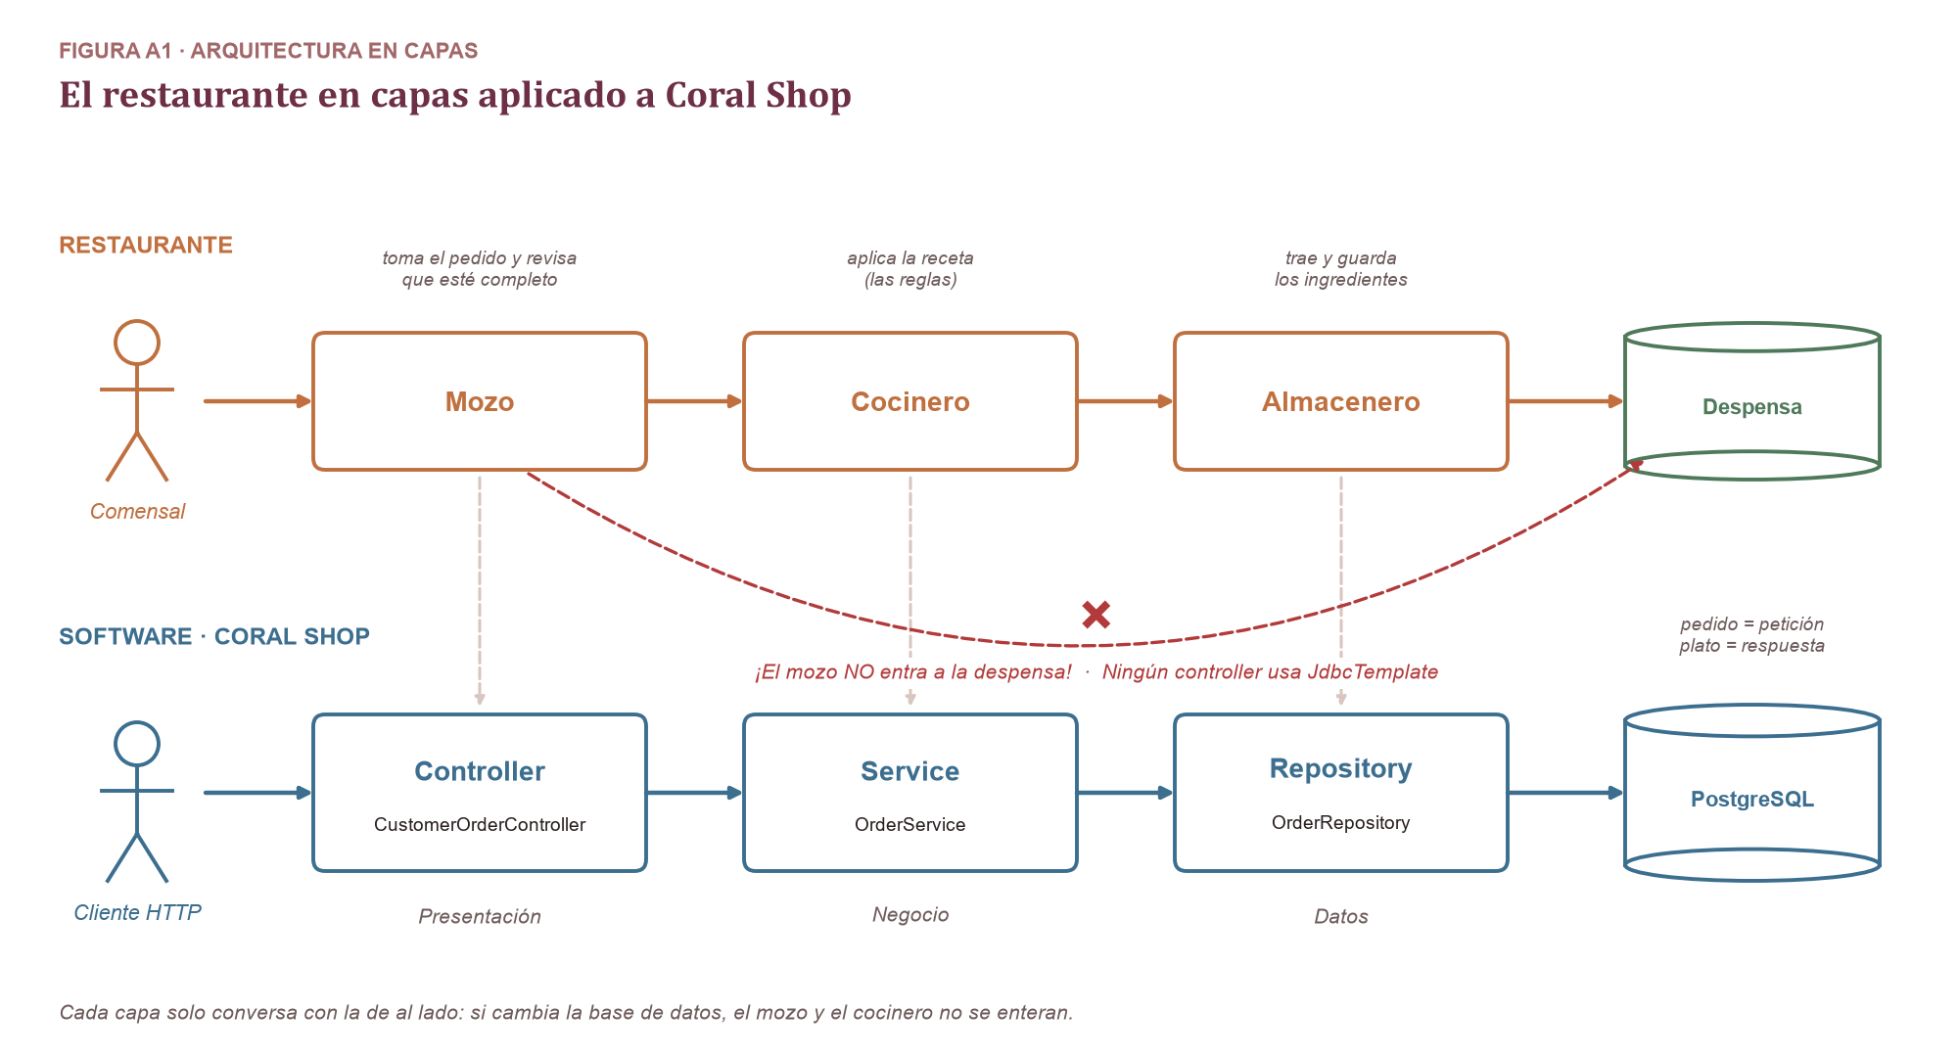
2 · ARQUITECTURA EN CAPAS
El mozo no entra a la despensa
En el código: ningún controller recibe JdbcTemplate ni escribe SQL; todo el SQL vive en los @Repository.
5 / 15

Slide 6
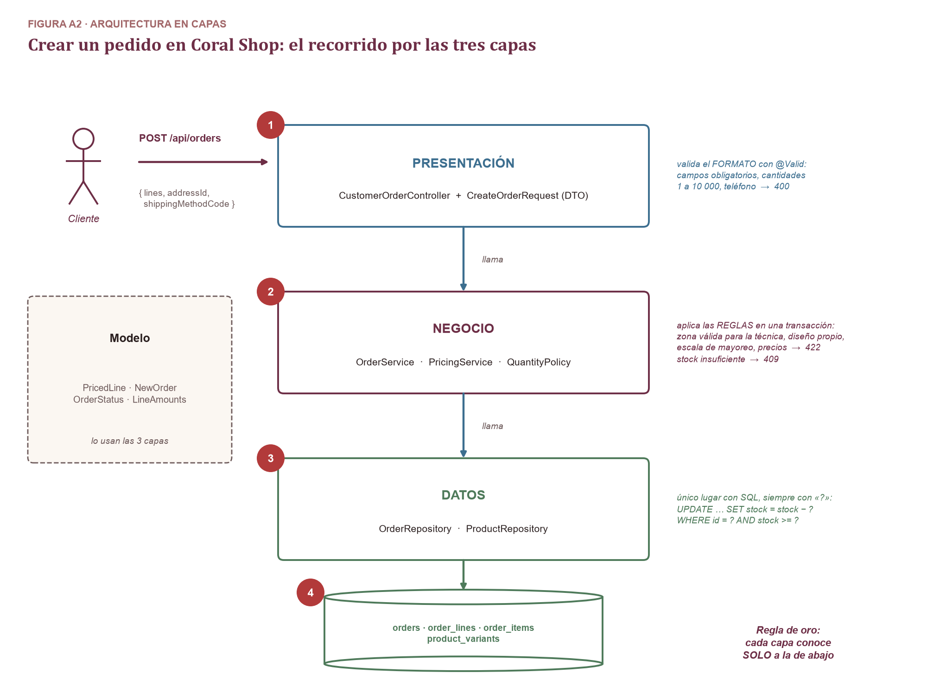
2 · ARQUITECTURA EN CAPAS
Crear un pedido: tres capas, tres responsabilidades
▪ Presentación. El DTO valida el formato con @Valid; si falla, 400 sin tocar la base.
▪ Negocio. Una transacción: producto activo, zona válida para la técnica, diseño propio, escala de mayoreo y precios recalculados.
▪ Datos. Descuento condicional de stock; si no alcanza, rollback completo y 409.
▪ Modelo compartido. PricedLine, NewOrder y OrderStatus los usan las tres capas.
6 / 15

Slide 7
2 · ARQUITECTURA EN CAPAS
Cada capa responde con su propio código
400
404
409
422
Presentación
Negocio
Negocio · Datos
Negocio
Formato inválido
No existe para ti
Conflicto
Regla violada
Cotización sin líneas · archivo que no es imagen · diseño de más de 5 MB
Un cliente pide el detalle de un pedido ajeno
«Stock insuficiente para POLO-…-S (S, Blanco): pediste 21»
«La zona ESPALDA no admite bordado…» · pasar de PAGADO a ENTREGADO
Un único @RestControllerAdvice devuelve siempre { status, message, errors }: mensajes reales obtenidos al verificar la API.
7 / 15

Slide 8
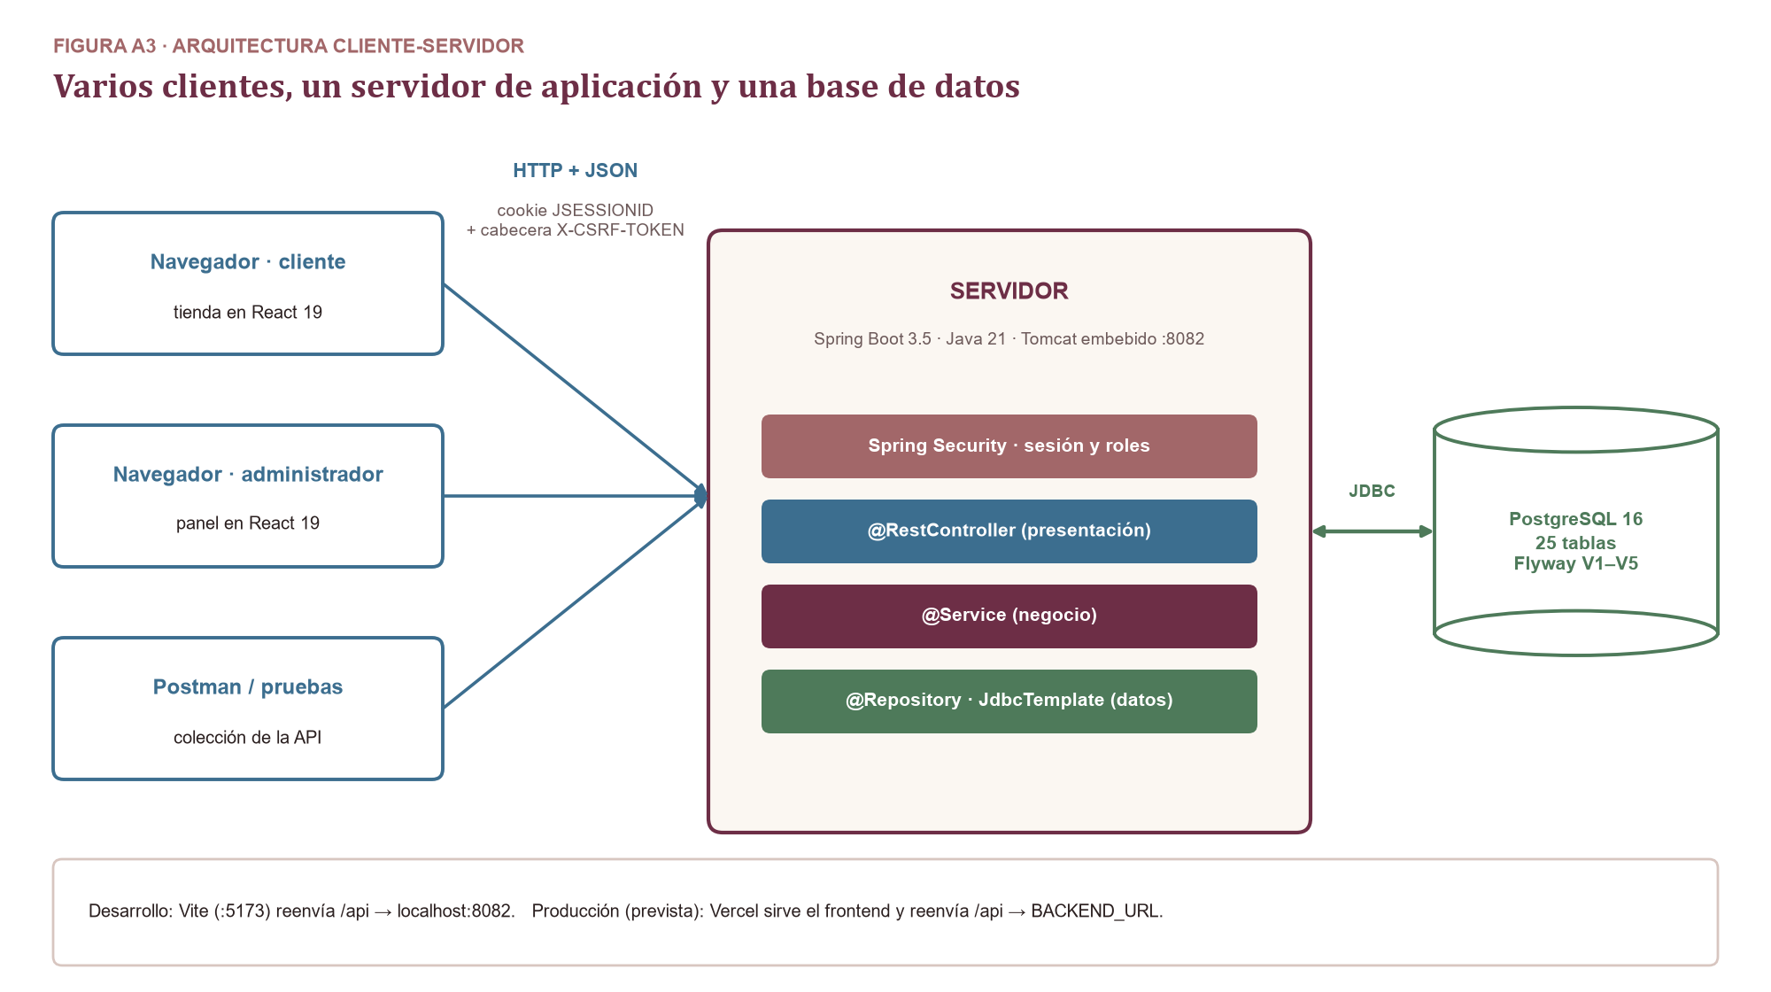
3 · CLIENTE-SERVIDOR
El servidor es la única autoridad
El servidor recalcula precios y stock: nunca acepta importes enviados por el navegador.
8 / 15

Slide 9
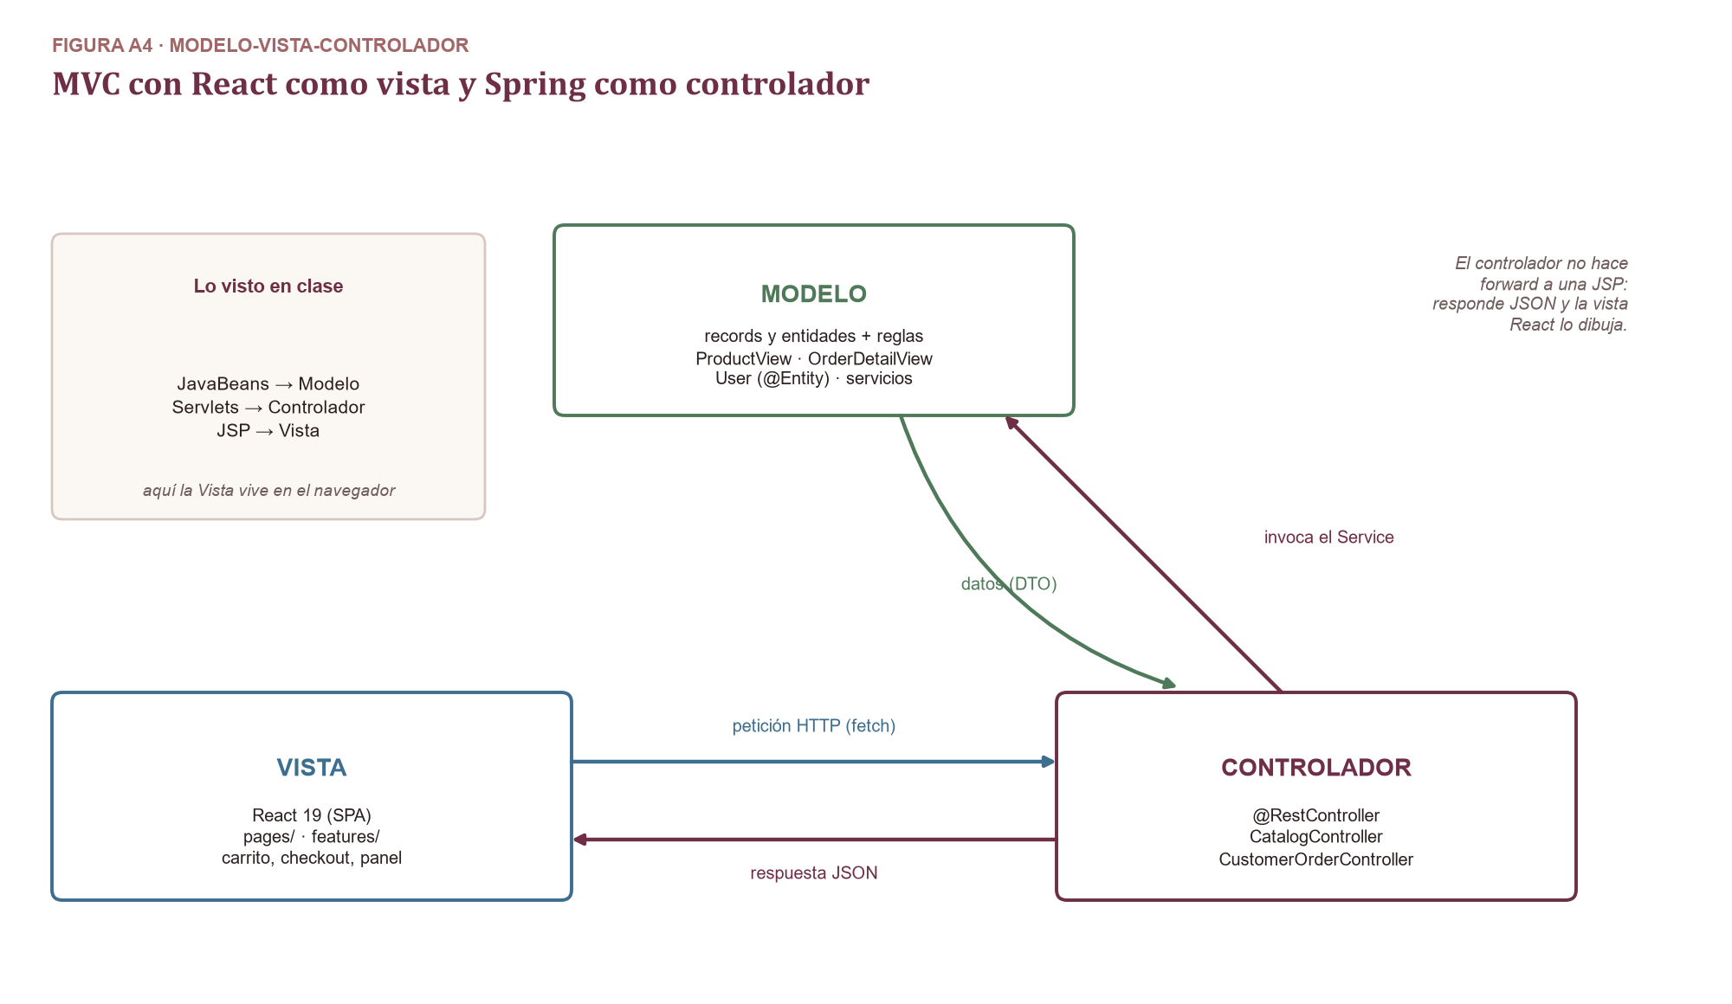
4 · MODELO-VISTA-CONTROLADOR
Los tres roles de clase, con la vista en el navegador
JavaBeans → Modelo · Servlets → Controlador · JSP → Vista: el controlador ahora responde JSON y React lo dibuja.
9 / 15

Slide 10
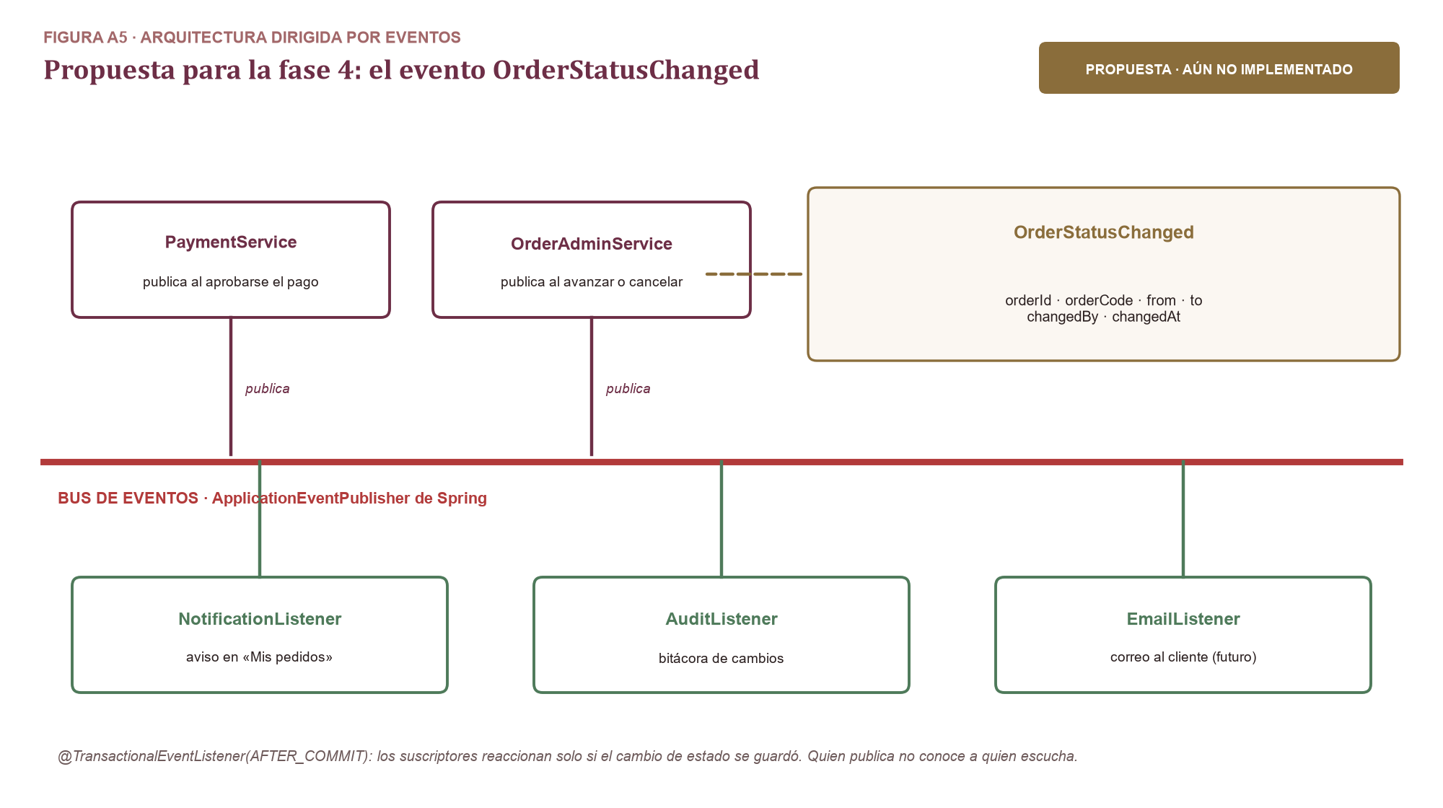
5 · DIRIGIDA POR EVENTOS
Quien publica no conoce a quien escucha
Aún no implementado: se agrega en la fase 4 con el bus de Spring, sin broker externo.
10 / 15

Slide 11
SÍNTESIS
Cómo conviven los cuatro patrones
PATRÓN
NIVEL
BENEFICIO PARA CORAL SHOP
Cliente-servidor
Despliegue
Reglas y datos protegidos en un solo lugar
MVC
Interacción
La misma API sirve a la tienda, al panel y a las pruebas
Capas
Organización del servidor
Cambios acotados y errores 400, 422 y 409 bien separados
Eventos
Reacciones del negocio
Notificar y auditar sin tocar el flujo de pedidos
11 / 15

Slide 12
6 · IMPLEMENTACIÓN
Paquetes por funcionalidad y por capa
com.coralshop/
├─ auth/ config · controller · dto · service
├─ catalog/ controller · dto · model · repository · service
├─ customization/ controller · dto · model · repository · service
├─ design/ controller · dto · model · repository · service
├─ pricing/ controller · dto · model · service
├─ order/ controller · dto · model · repository · service
├─ payment/ controller · dto · model · repository · service
├─ address/ · shipping/ · user/ · stats/ · health/
└─ common/ dto · exception
db/migration/ V1 … V5 (Flyway)
Cliente
Catálogo filtrado, personalizador, diseños, cotización, direcciones, pedido, pago y «Mis pedidos».
Administrador
Bandeja de pedidos con máquina de estados, productos, categorías, usuarios y métricas.
Seguridad
Sesión, CSRF, roles (un admin también compra) y SQL siempre con parámetros.
12 / 15

Slide 13
6 · IMPLEMENTACIÓN
Reglas del negocio, verificadas
▪ Precio en el servidor: base + técnica + zonas, con el descuento de la escala.
▪ Mayoreo: 1–2 sin descuento · 3–5 al 5 % · 6–11 al 10 % · 12+ al 15 %.
▪ Zonas por tipo: el bordado admite menos zonas y tamaños que el estampado.
▪ Sin sobreventa: UPDATE … WHERE stock >= ? dentro de la transacción.
▪ Estados: PAGADO solo con pago aprobado; cancelar repone el stock.
▪ Pago seguro: pedido bloqueado durante el cobro; la tarjeta no se guarda.
40 / 40
pruebas unitarias
QuantityPolicy, importes, estados, imagen y pasarela
64 / 64
controles de punta a punta
flujo completo y cada regla rota contra PostgreSQL
0
errores 500
en el registro del servidor durante la verificación
13 / 15

Slide 14
PRÓXIMOS PASOS
Del API a la tienda completa
Fase 3
Fase 4
Fase 5
Despliegue
Frontend de compra
Evento de dominio
Calidad y demo
Vercel + backend
Personalizador con vista previa, carrito por diseño, checkout, pago y «Mis pedidos».
OrderStatusChanged con notificación al cliente y auditoría.
Datos ficticios, colección Postman, informe y presentación finales.
Frontend en Vercel con la variable BACKEND_URL; backend en el servicio que se elija.
14 / 15

Slide 15
PARA CERRAR
La arquitectura se ve en el código
Capas comprobables
Servidor como autoridad
Ningún controller toca la base; cada capa responde con su código.
Precios y stock se recalculan siempre en el servidor.
MVC adaptado
Eventos con propósito
La vista pasó de JSP a React; el controlador responde JSON.
Se agregan en la fase 4 para notificar y auditar.
Gracias. ¿Preguntas?

